Slide 1
ASECL MT6363T(4Ld WLCSP) Schedule
MT6363T porting to PSMC 12” (2nd) status updated (ASECL).
1. Qual lot : PAADSJC.030 #6,7,8 bump on going, 4/14 ship to ASET.
#6 with high bin4 (leakage) issue, process mapping on going, bin4 die collect for FA after CSP2 done --> hold before CSP2 wait instruction. --> release CSP2, #6 POR all recon to get T0 FT good die --> CSP2 on going, SOD 5/11 then recon for T0 FT re-qaul POR bump on going, 5/6 BM.
2. ES build : 1 pc target SOD 2/24 to ASET- done.
3. Real wafer:
- Founding high warpage issue and release 1pc for new MAM recipe setup backup or confirmation on 3/17, release CSP2 to use for MAM white (dicing tape heating at mount stage) on 3/31, it will update result by 4/8.
- 3pcs buy off wafer bumping on going. Release CSP2 on 3/10.
4. PC wafer:
--3pcs for process buy off, start bump 2/3 for POR/OD/UD buy off, 2/24 release CSP2
5. Design:
- Mask design on going, upload by 1/8, mask ETA 1/16, BMK ETA 1/25.
Notes:
MAM (Marking after Mount): 什麼情況下會需要用MAM? 用MAM了有什麼幫助? 為什麼standard不是MAM
found high warpage issue (> 6mm) after Si grinding. The MAM flow, which includes grinding-mount inline tools and laser marking through tape, needs to be executed. The white marking buyoff results of 3 OSATs are positive and KPI are within spec. SPIL uses D821HS, which has significantly higher adhesion (5 to 10 times more than other tapes), causing PnP pickup failures. SPIL will re-buyoff with UC3157 (3/M).
在矽片研磨後，ASECL U12H ES 矽片發現翹曲問題（> 6mm）。需要執行包括研磨-安裝內聯工具和通過膠帶進行激光標記的 MAM 流程。三家 OSAT 的白色標記驗收結果是正面的，KPI 在規範內。SPIL 使用 D821HS，該膠帶的粘附性顯著更高（比其他膠帶高 5 到 10 倍），導致 PnP 拾取失敗。SPIL 將使用 UC3157（3/M）重新驗收。
各家寫法
*wafer-→ Bumping-→ BP(植球) --→DPS(把wafer變成die)
- Bumping: FE(Front end) Bumping or BP
- BP(植球): BE1 or CSP1 or WLCSP1
- DPS: BE(ASEKH use, back end) or AA(SPIL use) or BE2 or CSP2 or WLCSP2
* DPS通常指的是 "Die Processing Services"。這個過程包括將晶圓（wafer）切割成單個芯片（die），並進行後續的處理和測試。
一般SAMPLE我們會提供ES跟CS, 也就是工程SAMPL跟客戶SAMPLE. 新的NPI導入時會有新的圖面，然後會依這些圖面製作對應的TOOL, 如光罩/ball stencil 等，
那怎麼確認這些tool沒問題，還有封裝廠的製程條件能不能符合我們的產品需求，就要先作buy-off 了
所以新的npi會有新的設計，然後作新的tool, 進行buy-off, 然後才能提供ES, 進行QUAL, 給CS / pre-MP, 再進MP
buy-off會先用probe card, 然後再用real, 都沒問題後，才會作ES
P/C 跟REAL的差別在FAB作的層數，對我們來說就是Metal thk對製程的影響，如黃光跟切割等
所以如果要先驗光罩跟相關的tool kit, 搶時間的話，都會先用probe card來確認
probe card一般只有AP+PSV (最上層的)

Slide 2
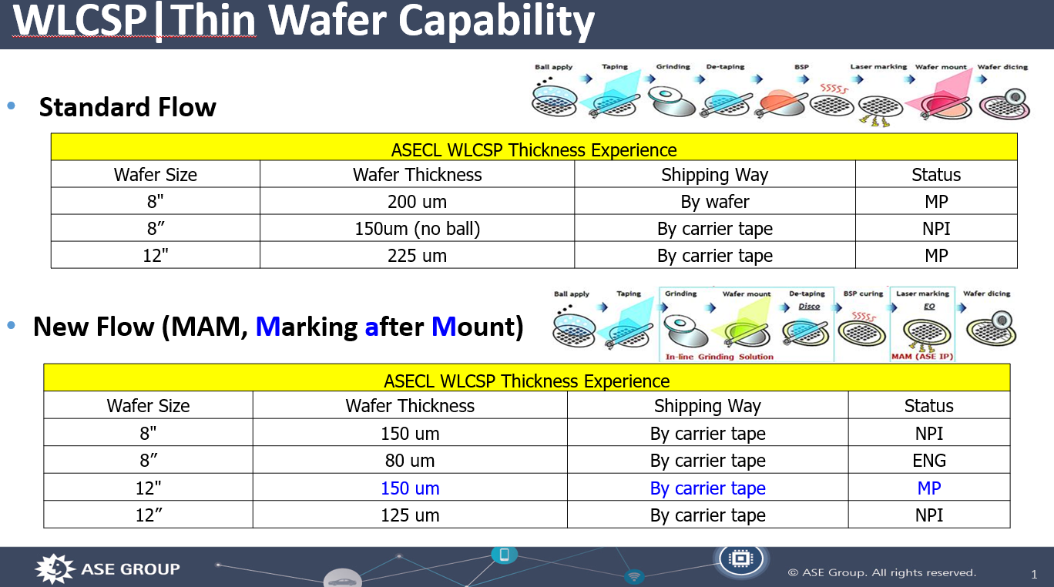
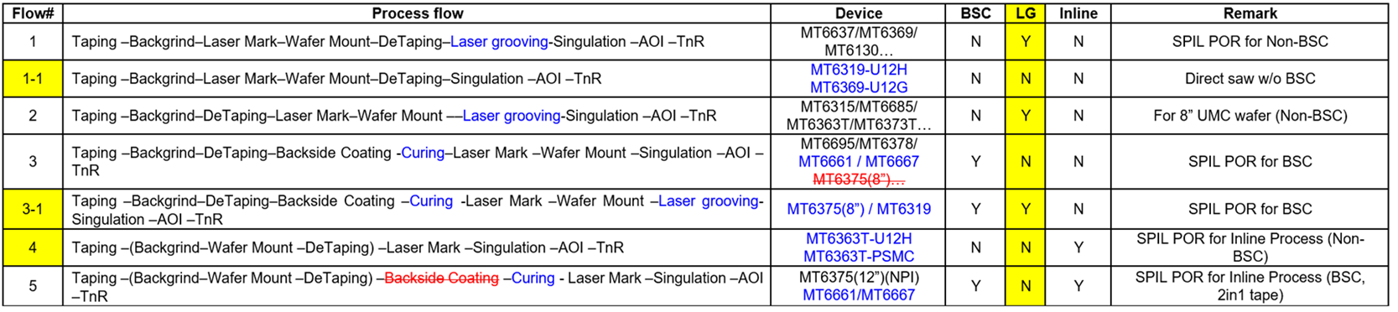
MAM Flow
Notes:
不同warpage情況,特材 特殊機台
*SPIL choose flow 4
LG: N (LG會產生高熱,高拋的問題)，高能量打出來會破壞晶片強度，若想增加強度，通常會不做LG.

Slide 3
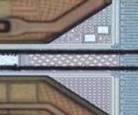
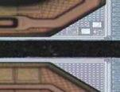
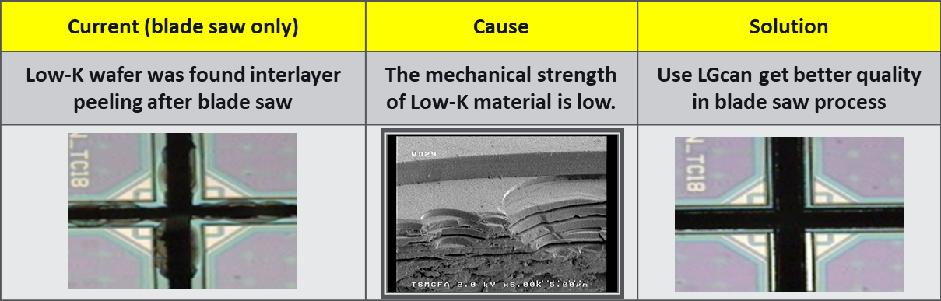
Laser Grooving
Purpose :
Laser grooving will be implemented to advanced wafer process (<65nm) or low-K wafer, helps remove the metal layer on wafer surface. Will improve wafer peeling or chipping issue.
Machine type :
DISCO series.
Material/Tooling :
Laser diode and coating liquid.
Check items :
Grooving width (* SPC)
Grooving depth (* SPC)
Visual inspection
Double Narrow
Coating liquid
Metal Layers
Single/ Dual Wide
Seal ring
Seal ring
1
4
2
5
3
Notes:
LG會高能量，打出來破壞強度後，如果想提升強度，會有高熱 高拋的問題，有些製程會略過ＬＧ
Low-K 材料用於集成電路的層間介電（ILD）區域。通過降低介電常數，這些材料有助於減少信號延遲和功耗，這對於先進的半導體節點（如 <65nm）至關重要。
激光溝槽技術將應用於先進的晶圓製程（小於65納米）或低介電常數（low-K）晶圓，有助於去除晶圓表面的金屬層。這將改善晶圓剝離或崩裂問題。

Slide 4
W2521 Learning Progress
Completed & On-going Tasks
ASECL line tour on 4/17 [MT6198]
Design rule: MT6198 Die floorplan, Mask, Drawing
Flip Chip : SPC, GDP vs. Poligrind, FCB X-ray AI Implement
WLCSP MAM flow [MT6363T]
MediaTek x Rosetta Stone 2025 Global Language Learning Program
TOEIC exam result
Notes:
Shadow Moiré：這是一種光學測量技術，用於測量表面形變和翹曲。
通過將光線投射到帶有網格圖案的樣品上，並觀察形成的干涉條紋（moiré patterns），可以測量樣品表面的高度變化。
這種方法通常用於實驗室環境中，提供高精度的翹曲測量數據。

Slide 5

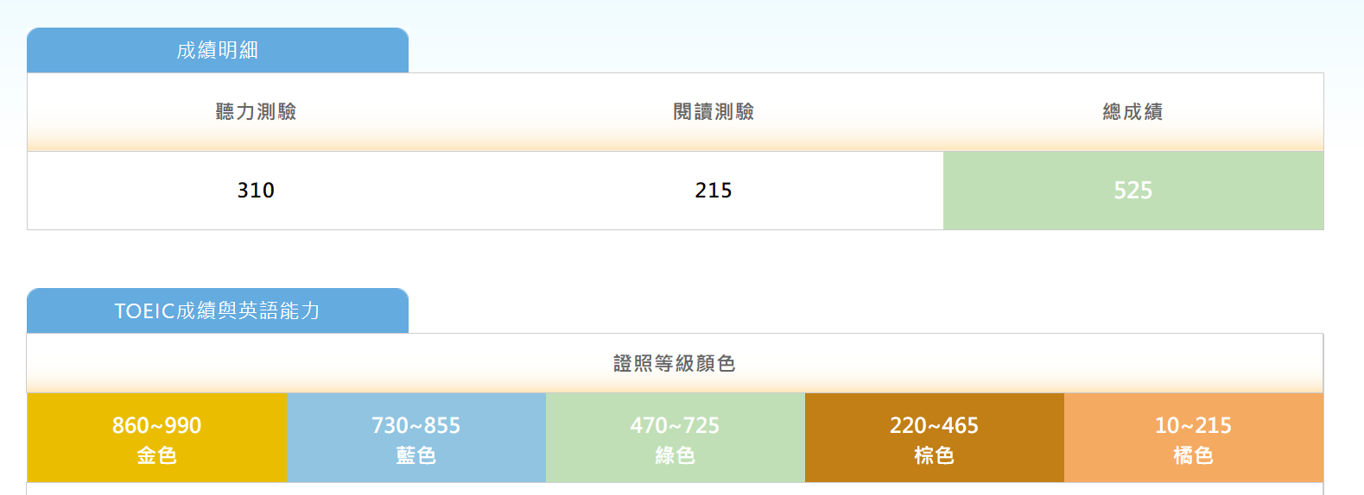
TOEIC EXAM
Test date:2025/4/27
Vocabulary (20 new words) and Grammar: 2 hours everyday
MTK Live Tutoring: > 5 hours a week

Slide 6






About me
TPK, 2015
Sales Engineer
MTK, 2017 ~ now
Major in Statistics
PSMC, 2007
DRAM & Foundry Sales
Winstek, 2016
Deputy Manager, CS & Sales

Slide 7
W2521 Learning Progress
Next Steps
CZ report for MT6198
Minitab: Statistical Software
Prepare TOEIC exam in 2025/E
Notes:
Shadow Moiré：這是一種光學測量技術，用於測量表面形變和翹曲。
通過將光線投射到帶有網格圖案的樣品上，並觀察形成的干涉條紋（moiré patterns），可以測量樣品表面的高度變化。
這種方法通常用於實驗室環境中，提供高精度的翹曲測量數據。

Slide 8
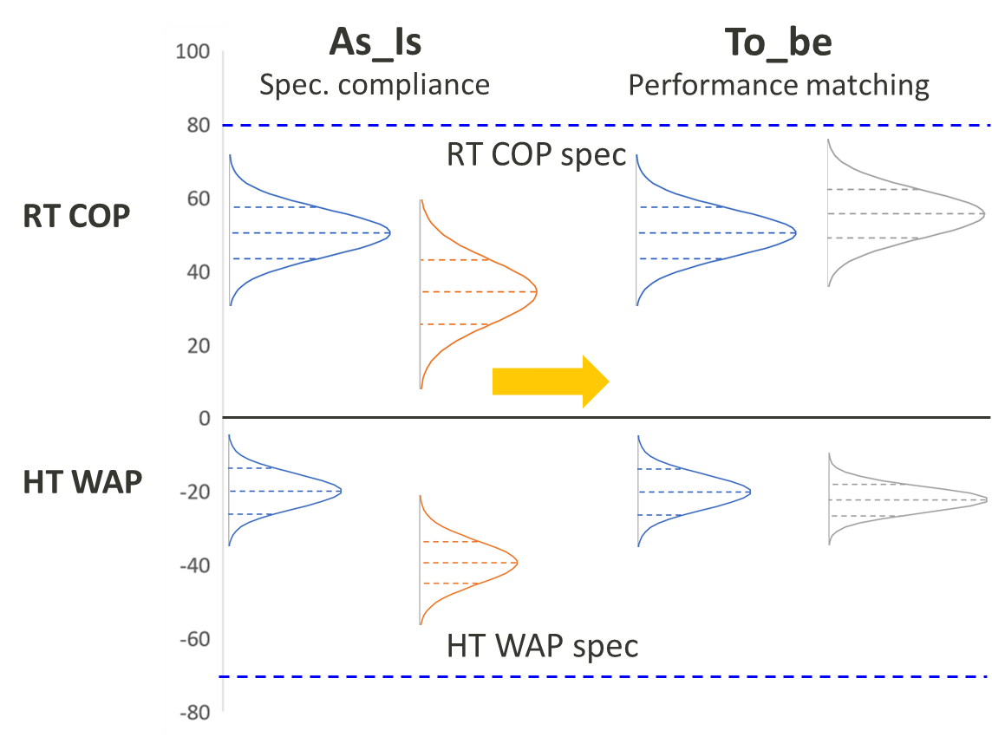
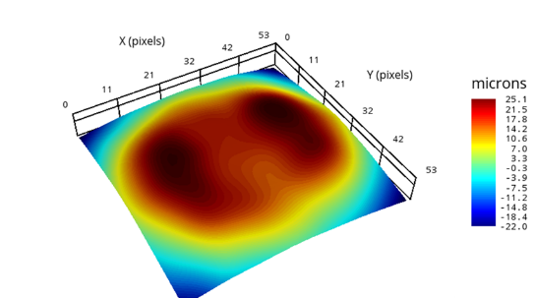
New sampling rule and flow for Shadow Moiré measurement
Lesson learnt and HBPOP process enhance management
For coplanarity and warpage control are not only focus on “within spec” but also performance alignment with mother site.
To define “GOOD” warpage shape and tighten Shadow Moiré frequency of HBPOP.
example
Item | AS IS | TO BE
RT check item and criteria | Assy. site coplanarity<100um Assy. site warpage<100um | Assy. site coplanarity<100um Assy. site warpage<100um
HT check item and criteria | warpage>-60um in high temperature Behavior change is not allowed in melting temperature(>217’C) | High temperature monitoring warpage>=-30um, keep monitoring -30um>warpage>=-60um Max. “minus” value happen in 4 corners Edge shape within +/-20um warpage<-60um: not allow Behavior change is not allowed in melting temperature(>217’C)
Frequency | RT: 100%/lot Shadow Moiré check in engineer stage | RT: 100%/lot Add Shadow Moiré frequency in a. engineer stage b. pre-mp and mp stage: --bi-weekly check for 3 months, pick min/avg/max coplanarity of lot for Shadow Moiré confirmation --If Shadow Moiré are stable: bi-weekly => quarterly monitoring
Corner
Edge

Slide 10
Process Study [ASECL]
Grinding: GDP(Z3) vs. Poligrind
FCB(Flip Chip Bond) X-ray AI Implement
Flux Clean process management
Shadow Moiré

Slide 11
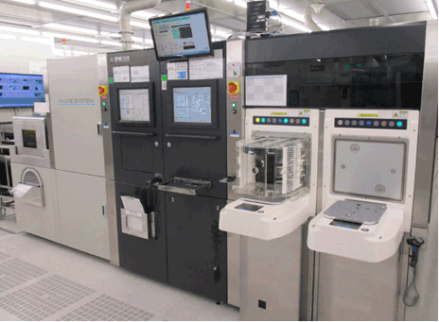
ASECL GDP(Z3) vs. Poligrind Grinding process
* MT6198/MT6199 grinding Z1~Z3
項目 | 描述
GDP (Z3) Polish
優點 | Die strength 較佳
缺點 | Cost 較高
控制粗糙度 | 避免過於平滑
MTK | 61 系列 & HBPOP 使用
黏著性 | 不影響 Mount tape 的黏著性
黏著性驗證方法 | Wafer Saw chipping Die Bond Die shear
Poligrind | Fine Grind #8000
優點 | Cost 較低
缺點 | Die strength 較差
Process | Item | Type(Grit) | Mesh size (um)
Grinding | Grinding wheel type - Z1 | #300 | Around 70
 | Grinding wheel type - Z2 | #2000 | Around 5
 | Grinding wheel type - Z3 | #10000 (GDP) | -
項目 | 描述
選用規則
Target thickness <= 5 mil | 使用 GDP
Target thickness <= 7 mil | 使用 Poligrind #8000
Target thickness > 7 mil | 使用 #2000
Notes:
"Die strength" 是指半導體晶片（die）的強度，具體來說是指晶片在受到外力（如壓力、拉力或彎曲力）時能夠承受的能力。
晶片表面的粗糙度和缺陷也會影響其強度。表面越光滑，缺陷越少，die strength 越高。
Mesh size:
厚度
Z1 粗磨: 29mil→20mil
Z2 細磨: 20mil→19mil (通常1mil)
Z3(GDP Gettering DP): 處理細紋拋光 MT6197,6198, 6199都用這個
"Grit Size" 是指研磨輪或砂紙上磨料顆粒的大小，通常用數字來表示。這些數字通常前面會有一個 "#“(Grit) 符號，例如 #2000、#8000 等。這些數字越大，表示磨料顆粒越細；數字越小，表示磨料顆粒越粗。
Wafer Saw Chipping 是指在晶圓切割過程中，晶片邊緣或表面出現的微小破損或碎裂。通過優化切割參數、使用高品質的鋸片或激光設備，以及在切割前後進行適當的清洗和檢查，可以減少 chipping 的發生。
Die Bond Die Shear 是一種測試方法，用於評估晶片（die）在封裝過程中與基板（substrate）或載體（carrier）之間的黏著強度。

Slide 12

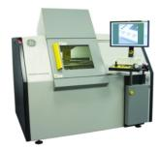
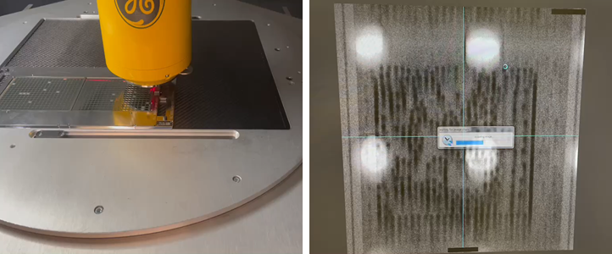

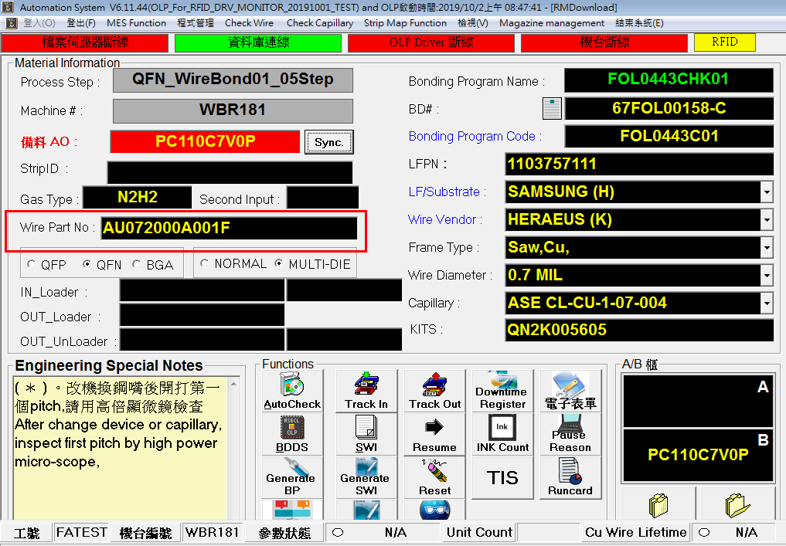
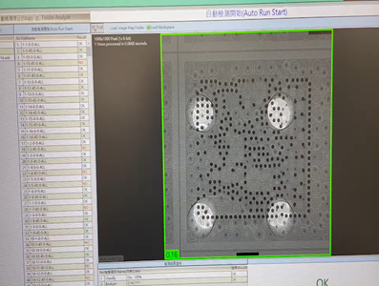
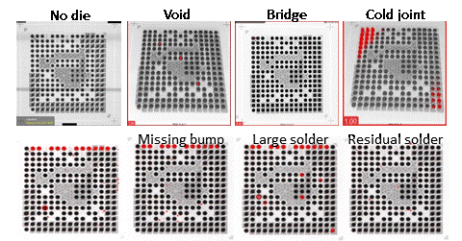
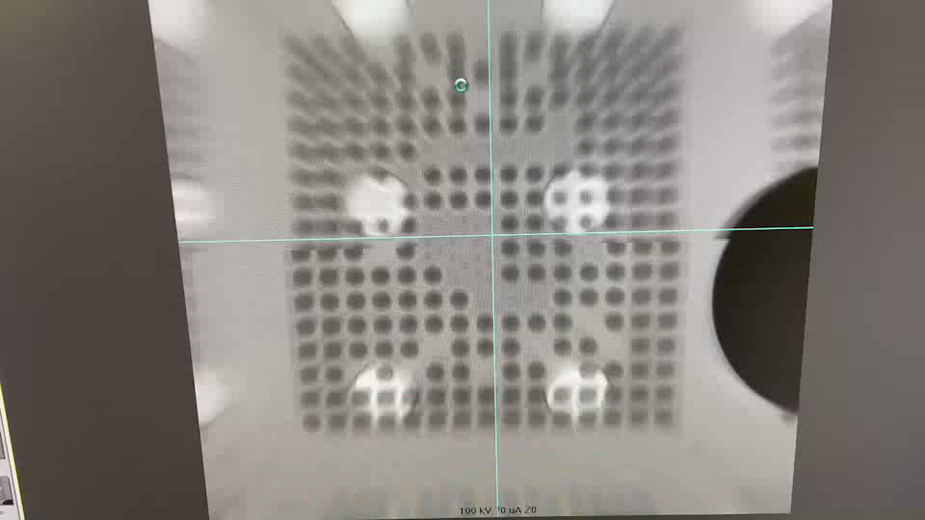

ASECL FCB(Flip Chip Bond) X-ray AI Implement
X-ray機台自動拍照
機台自動拍照/存圖
Off-line OLP自動抓取照片
依據SPEC定義拍照倍率/角度
OLP上傳照片(雲端)
Download recipe (1st build up)
AI VIDI自動檢驗
VIDI自動判讀照片
X-ray AI Implement Result
AI判定好品/壞品
Release (好品)，壞品上傳更新strip mark-out
人員(OP)複判(壞品)/工程(PE) re-train overkill update to AI
X-ray自動拍照
OLP自動抓圖
Overkill:
Return the re-judgment result to AI and adjust AI parameters.
Re-confirm check product:
PE judges it's material /machine problem
AI自動檢驗
機台動畫
Notes:
Purpose : Bumped die connection with substrate
Machine type : FCB : Datacon / Hanmi ; Reflow : BTU
Material/Tooling : Dipping flux/ N2 gas
FCB的X-ray有導入AI檢，機台會自動判斷fail mode，頻率是每個班抽一個device量測一條
吸嘴: 約Die*80%, HB 1:1
Flux: 8小時換一次, 機台會顯示
Check items :
Die placement
Temperature profile
3. AOI: 確定是否散件
"Cold joint" 是指在焊接過程中，由於焊料未充分熔化或未能形成良好的金屬間結合而產生的焊接缺陷。這種缺陷通常會導致焊點的機械強度和電氣連接性能不佳。

Slide 13
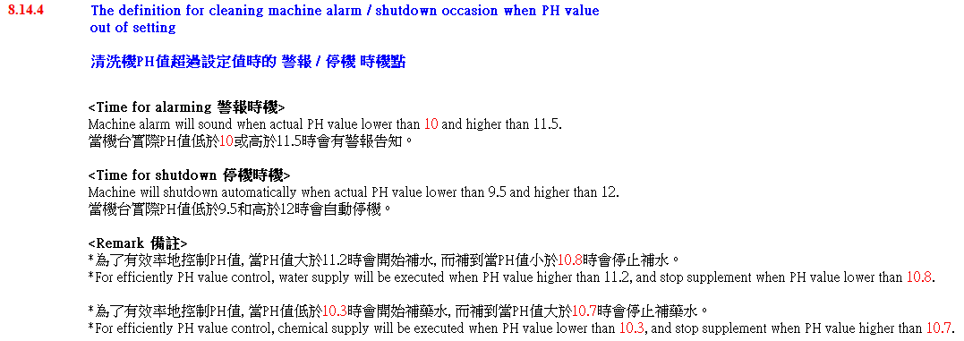
ASECL Flux Clean process management
Flux clean machine: PM frequency & method??
Cleaner pH management? (incoming material by CoA, in-line pH monitor, or SPC?)
= >> in-line pH monitor ( machine real time )
If in-line pH monitor, how to ensure the pH value is correct?
= >> Monthly calibration PH meter (as below Photo)
方面 | 描述
客戶指定 | 其他客戶的規則需要確認
機台 pH 值偵測 | 機台偵測 pH 值並根據 pH 值變化調整混合槽中的藥水。 如果 pH 值低於 10 或高於 11.5，會觸發警報。 如果 pH 值低於 9.6 或高於 12，機台會自動停機。

